Slide 1
2DGP PROJECT 옵저버 피하기
2017180023 우찬희

Slide 2
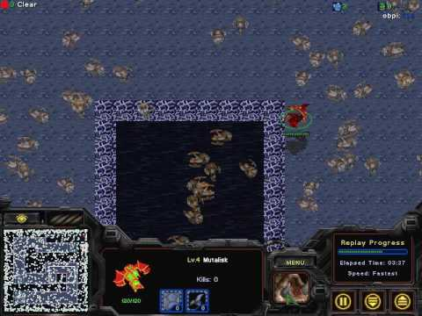
Game Concept
-스타크래프트 유즈맵 ‘옵저버 피하기’
-화면 클릭으로 유닛을 이동, 돌아다니는
옵저버를 피해 목표 지점에 도달하면 클리어

Slide 3
Scope of Development
내용 | 최소범위 | 추가범위
유닛 생성 | 렉이 걸리지 않는 선에서 가능한 많은 유닛을 생성 |  | 추가범위까지 100%
유닛 이동 | 4방향 혹은 8방향 스프라이트를 사용하여 표현 | 16방향 스프라이트를 사용하여 표현 | 추가범위까지 100%
맵 | 1가지 맵으로 플레이 |  | 최소 범위 100%
게임 기능 | 시작지점 및 길 중간 안전지에서는 적 유닛과 충돌해도 죽지 않음 길 밖으로 나갈 시 시작지점으로 복귀 |  | 추가범위까지 100%
난이도 | 적 유닛의 수 고정 적 유닛들이 단순히 이동 | 적 유닛의 수 선택 가능 장애물 추가 일부 유닛이 순간적으로 가속 등 적 유닛에 스킬 추가 | 최소 범위 100%
스테이지 | 죽은 횟수 혹은 걸린 시간으로 점수를 매김 (스테이지 1개) | 클리어 한 스테이지 개수로 점수를 매김 (스테이지 여러 개) | 추가범위까지 100%
미니맵 | 구현 x | 맵에서의 플레이어의 위치와 적 유닛들의 위치를 나타내는 미니맵 | 추가범위까지 100%

Slide 4
Git Commit
1주차 | 0
2주차 | 7
3주차 | 0
4주차 | 10
5주차 | 13
6주차 | 33
7주차 | 0
8주차 | 13
9주차 | 37

Slide 5
Evalution
잘된 점 : 월드에 존재하는 모든 오브젝트를 객체화하여 프로그래밍
처음에 계획한 개발 최소범위를 전부 완성, 상당수 추가범위까지 완성
아쉬운 점 : 고르지 않은 커밋 횟수
부족한 옵저버 AI

